Slide 1
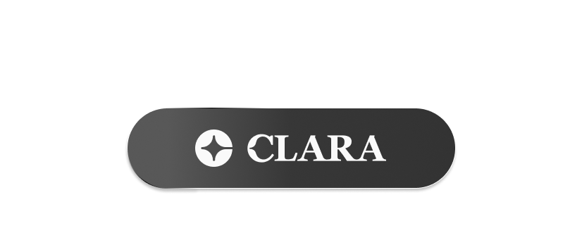
Esta clase va a ser
grabada
Notes:
Colocar todas las clases.

Slide 2
Unidad 9. SQL
Triggers y Sublenguaje DCL
Notes:
Obligatoria siempre

Slide 3


Objetivos de la clase
Conocer el concepto general de un Trigger
Familiarizarse con los tipos de Triggers
Conocer la sintaxis e implementación de un Trigger
Reconocer el implementar las sentencias del sublenguaje DCL.
Identificar en qué situación usar cada sentencia.
Notes:
Obligatoria siempre. Indican aquello que se pretende que el estudiante logre con la clase. Recuerda que se enuncian en principio con el verbo en infinitivo delante (por ejemplo: “Comprender…”, “Analizar…”, “conocer…”, etc). Se debe destacar en negrita el verbo. Los objetivos deben ser concretos, medibles y coherentes con los contenidos.

Slide 4

MAPA DE CONCEPTOS
CONCEPTO GENERAL
FUNDAMENTOS
TIPOS DE TRIGGERS
TRIGGERS
CÓMO ELABORAR UN TRIGGER
SINTAXIS
IMPLEMENTACIÓN
Notes:
Se puede usar para comenzar o finalizar la clase, según sea más conveniente. La información de este slide es de relleno.
Recurso: Mapa de conceptos (genérico)
Muestra rápidamente los contenidos de la clase y cómo se relacionan. Ayuda a los estudiantes a evitar “perderse” durante la clase, al avanzar en un sentido lineal una diapositiva tras otra. El ejemplo pertenece a la primera clase del curso UX/UI.
Sugerencia: -También se pueden mostrar con un menor énfasis o colores apagados, aquellos contenidos de clases anteriores y que se vinculen con la actual.
-Resaltar con color los temas que se abordan en la clase.
Colores
Categorías principales: Pleno en #27282d con texto en blanco.
Categorías secundarias (o a destacar): Pleno en #393b43 con texto en blanco.
Categorías terciarias: Borde en #393b43 con texto en #222222.

Slide 5
MAPA DE CONCEPTOS
Create User
Usuarios
Rename User
Drop User
Lenguaje DCL
Permisos
Grant Privileges
Revoque Privileges
Notes:
Se puede usar para comenzar o finalizar la clase, según sea más conveniente. La información de este slide es de relleno.
Recurso: Mapa de conceptos (genérico)
Muestra rápidamente los contenidos de la clase y cómo se relacionan. Ayuda a los estudiantes a evitar “perderse” durante la clase, al avanzar en un sentido lineal una diapositiva tras otra. El ejemplo pertenece a la primera clase del curso UX/UI.
Sugerencia: -También se pueden mostrar con un menor énfasis o colores apagados, aquellos contenidos de clases anteriores y que se vinculen con la actual.
-Resaltar con color los temas que se abordan en la clase.
Colores
Categorías principales: Pleno en #27282d con texto en blanco.
Categorías secundarias (o a destacar): Pleno en #393b43 con texto en blanco.
Categorías terciarias: Borde en #393b43 con texto en #222222.

Slide 6

Ejemplo en vivo
Veremos cómo implementar Triggers algo más complejos.
Pueden seguir a la par, en sus computadoras, el ejemplo en vivo.
Notes:
“Ejemplo en vivo”
El docente realizará una tarea compartiendo la pantalla en vivo. Se centrará en los pasos y los aspectos a tener en cuenta.

Slide 7
EJEMPLO EN VIVO
Implementar trigger
Crearemos un tabla simple y una tabla similar que sea un espejo de la primera. Luego, le agregaremos un trigger que detecte la inserción de un registro en la tabla simple, y replique el mismo en la tabla espejo.
El trigger se disparará justo antes de que se inserte el registro en la tabla simple.

Slide 8
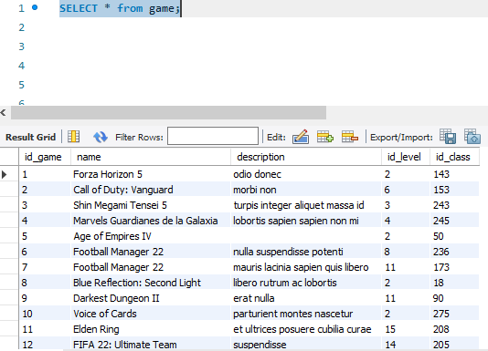
EJEMPLO EN VIVO
Tabla GAME
Trabajaremos con la tabla game. Detectaremos la inserción de nuevos registros, creando un LOG de los nuevos juegos ingresados dentro del sistema que registre el id_game, name y description.

Slide 9
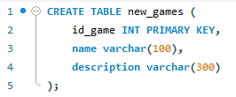
EJEMPLO EN VIVO
Tabla NEW_GAMES
Creamos el script para la tabla que usaremos de new_games. Los únicos campos que registrará desde la tabla game, serán (id_game, name y description).
Notes:
-- RECUERDA POSICIONARTE PRIMERO EN LA BASE DE DATOS DONDE CREARAS ESTA TABLA //USE <database>; CREATE TABLE `ventas_ecommerce`.`movimientos_general` (
`id_movimiento` INT NOT NULL AUTO_INCREMENT,
`fecha` DATETIME NOT NULL,
`usuario_id` VARCHAR(45) NULL,
`id` INT NULL,
`precio_costo` FLOAT NULL DEFAULT 0,
`precio_venta` FLOAT NULL DEFAULT 0,
`tipo_operacion` VARCHAR(200) NULL,
PRIMARY KEY (`id_movimiento`));

Slide 10
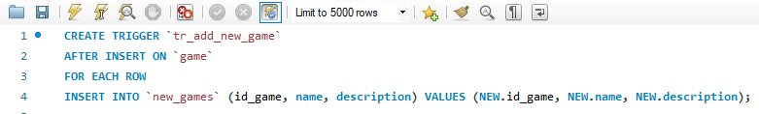
EJEMPLO EN VIVO
Script del trigger
Armamos las bases del SCRIPT de generación del trigger, donde contemplamos la inserción simultánea de múltiples registros. Definamos, a continuación, los campos.

Slide 11

EJEMPLO EN VIVO
Script del trigger
Verifiquemos si el Trigger fue creado exitosamente.
Luego, agreguemos un nuevo registro a la tabla game para verificar su correcto funcionamiento:
INSERT INTO game (id_game, name, description, id_level, id_class)
VALUES (150, 'Mortal Kombat', 'play station', 2, 143);
Notes:
INSERT INTO productos VALUES (NULL, 'TRACKBALL VINTAGE GENIUS', 0, 950, 1240);

Slide 12
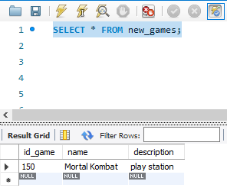
EJEMPLO EN VIVO
Script del trigger
Finalmente verás que el Trigger almacenó la operación realizada, copiando los campos indicados en esta tabla de new_games.
Notes:
INSERT INTO productos VALUES (NULL, 'TRACKBALL VINTAGE GENIUS', 0, 950, 1240);

Slide 13

Creación de triggers
Duración: 15 minutos
Notes:
Usar para Actividades en clase.

Slide 14

ACTIVIDAD EN CLASE
Creación de triggers
Con la tabla comment del modelo gamers deberás crear dos triggers:
Debe detectar la modificación de un registro de la tabla en cuestión, justo antes de que ocurra, almacenando en otra tabla first_date y last_date
Debe detectar la eliminación de un registro, posterior a dicha operación, registrando también fecha y hora, más el usuario que lo eliminó
La tabla bitácora puede ser un espejo de la tabla elegida o una tabla del tipo LOG.
Notes:
Usar para las subsiguientes slides de Actividades en clase.

Slide 15
Ejemplo en vivo
Implementaremos las sentencias create, drop y rename user.
Notes:
“Ejemplo en vivo”
El docente realizará una tarea compartiendo la pantalla en vivo. Se centrará en los pasos y los aspectos a tener en cuenta.

Slide 16
Permisos definidos por defecto
Por cada usuario que creamos, solo definimos un nombre de usuario y sobre qué servidor trabajará el mismo.
Nos queda por delante comenzar a definir los permisos que cada usuario tendrá, sobre un dominio, base de datos, tabla(s) y/o campo(s) específicos.
¡Veamos entonces cómo hacerlo!
Notes:
Usar para slides de sólo texto con el contenido más importante de la clase. En una presentación de 50 slides usar máximo 5 de estas.

Slide 17
Verificar el usuario creado
Notes:
Usar para los subtemas de un módulo.

Slide 18
Paso
1
Si queremos verificar los permisos de un usuario específico, podemos realizar una consulta de selección filtrando específicamente por el usuario en cuestión.
Notes:
Usar para slides de sólo texto. Si no alcanza, no sobrecargar, usar otra con el mismo título para indicar que continúa el mismo módulo.

Slide 19
Paso
2
Ejecutemos para ello, la sentencia SELECT sobre la tabla user, filtrando por el usuario en particular:
SELECT * FROM mysql.user WHERE user LIKE ‘coderhouse%’;
Notes:
Usar para slides de sólo texto. Si no alcanza, no sobrecargar, usar otra con el mismo título para indicar que continúa el mismo módulo.

Slide 20
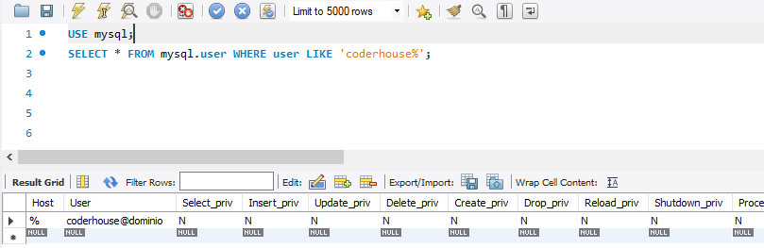
Paso
3
Como podemos apreciar, en cada campo de la tabla, el parámetro correspondiente al permiso está seteado en N, lo cual indica que no tiene establecido ningún permiso.
Notes:
Usar para slides de sólo texto. Si no alcanza, no sobrecargar, usar otra con el mismo título para indicar que continúa el mismo módulo.

Slide 21
Script de creación de triggers
Duración: 30 minutos
Notes:
Usar para Actividades en clase.

Slide 22
ACTIVIDAD EN CLASE
Script de creación de triggers
Consigna
En la base de datos de tu proyecto final, debes incluir al menos dos tablas del tipo LOG, Bitácora o Movimientos. Elegir dos de las tablas más importantes donde se operan con registros de forma frecuente, y crearás dos Triggers en cada una de ellas.
Los Triggers a crear deberán controlar la acción previo a la operación elegida (BEFORE), y una acción posterior a otra operación elegida (AFTER).
Aspectos a incluir
Agrega una explicación por cada trigger a crear, explicando qué controlará el mismo.
Recuerda agregar el script de creación de las tablas LOG.
Debe registrar el usuario que realizó la operación, la fecha, y la hora (en campos separados).
Notes:
Desarrollo de un desafío extra. Vincular ejemplo. Hacer hincapié en que es optativa pero suma puntos para el top 10.

Slide 23

¿Quieres saber más?
Te dejamos material ampliado de la clase
Notes:
Portada de Material Ampliado

Slide 24
MATERIAL AMPLIADO
Recursos multimedia
Mysql Workbench - Triggers | SAKLAR
Mysql Functions | W3Schools
Notes:
Colocar el link de los recursos en el nombre de cada uno, así son autocontenidos y transparentes.
Usar para que los estudiantes puedan explorar en sus casas los recursos vistos en clase: libros, artículos, herramientas, websites, videos (ajenos a Coder)
Enviar el contenido a integrar a contenidos@coderhouse.com para que lo podamos incluir en el Repositorio.
El material recomendado es únicamente a modo de sugerencia. Coderhouse no brinda este material por estar sujeto a derechos de autor.

Slide 25
¿Preguntas?
Notes:
Obligatoria. Se sugiere ubicar al finalizar la explicación de algún tema, para abrir formalmente el espacio de preguntas y ordenar la interacción.

Slide 26
Muchas gracias.
Notes:
Todas las clases

Slide 27
Resumen
de la clase hoy
Fundamentos de Triggers
Sintaxis de creación de Triggers e implementación.
Funciones del sistema
Creación de Usuarios
Asignación de Permisos totales y parciales
Eliminación de Permisos totales y parciales
Notes:
Obligatoria siempre. Completar el resumen con palabras claves de lo visto. En caso de cerrar con el “mapa de conceptos” se puede sacar.

